Slide 1
Aprendizaje de proposiciones
APRENDIZAJE DE PROPOSICIONES
Tema 1
El aprendizaje de proposiciones, hace referencia a la adquisición del significado de nuevas ideas expresadas en una frase o una oración que contiene dos o más conceptos cuya comprensión del significado debe ir más allá de la interpretación literal de los conceptos envueltos en la proposición.
Dado que una proposición es la relación de más de dos conceptos su forma natural de adquisición es como la de conceptos por asimilación, siendo esta forma la de mayor relevancia para la adquisición de significados en la edad escolar.
Tema 2
Tema 3
Didáctica General
Grupo # 4
INTEGRANTES:
Karen Guanga
Víctor Jiménez
Hernán Mullo
Luis Estrada
Esteban Pilco
Cristina Rumipamba
Anael Toglla

Slide 2
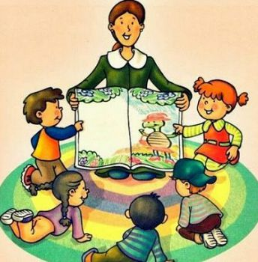
Aprendizaje de proposiciones
Tema 1
Este tipo de aprendizaje va más allá de la simple asimilación de lo que representan las palabras, combinadas o aisladas, puesto que exige captar el significado de las ideas expresadas en forma de proposiciones.
Ejemplo: El estudiante conoce los peces, las ballenas, los pulpos, y al conocer el concepto de “animales acuáticos”, puede decir que los peces, las ballenas y los pulpos son animales acuáticos.
Tema 2
Tema 3

Slide 3
Aprendizaje de proposiciones
Tema 1
El aprendizaje de proposiciones implica la combinación y relación de varias palabras cada una de las cuales constituye un referente unitario, luego estas se combinan de tal forma que la idea resultante es más que la simple suma de los significados de las palabras componentes individuales, produciendo un nuevo significado que es asimilado a la estructura cognoscitiva.
Tema 2
Tema 3

Slide 4
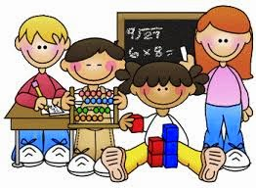
Aprendizaje de proposiciones
El aprendizaje de proposiciones dentro del aprendizaje significativo se divide en:
Por reconciliación integradora: Cuando la información que tiene el estudiante está dispersa y el nuevo conocimiento le permite integrarla.
Por ejemplo: El estudiante conoces los peces, las ballenas al conocer concepto de animales acuáticos.
Por diferenciación progresiva: Cuando la información que tiene el estudiante ampliar y reorganizar sus conocimientos.
Por ejemplo: El estudiante conoce el concepto de triangulo, así como los tipos de triángulos a su vez le permite clasificar por equilátero, isósceles o escalenos.
Tema 1
Tema 2
Tema 3

Slide 5
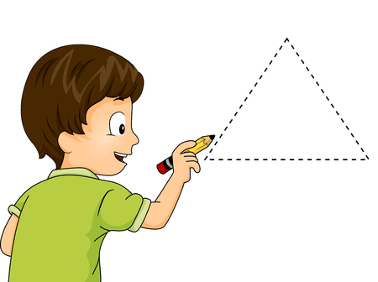
Tema 1
Por combinación: Cuando la información previa y la nueva tienen la misma jerarquía, entonces el alumno puede compararlas y complementarlas.
Por ejemplo: El estudiante conoce los conceptos de cuadrado y rombo. Permitiendo identificar sus lados y ángulos del rombo mientras del cuadrado sus lados y la medidas de sus lados.
GRACIAS POR SU
ATENCIÓN
Tema 2
Tema 3

